Slide 1

COMO REALIZAR UN PROYECTO ROVER
SIN MORIR EN EL INTENTO

Slide 2

¿Qué es un proyecto?
Algo que uno quiere lograr para un tiempo determinado.

Slide 3

¿Qué es un proyecto?
Planificar actividades para lograr un objetivo.

Slide 4

¿Qué es un proyecto?
Consiste en reunir varias ideas para llevarlas a cabo.

Slide 5

¿Qué es un proyecto?
SUEÑO
BUENA INTENCIÓN
META
ESTRATEGIA
FRONTERA DE
LA REALIDAD
PLAN

Slide 6
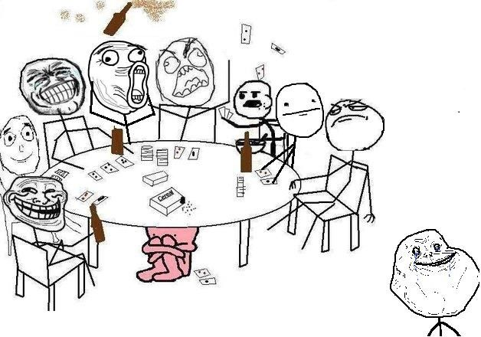
CARACTERISTICAS DE UN PROYECTO ROVER
Una empresa colectiva

Slide 7

CARACTERISTICAS DE UN PROYECTO ROVER
Que tiene un objetivo claramente definido

Slide 8

CARACTERISTICAS DE UN PROYECTO ROVER
Está basado en el uso del método Scout
Cuidado, tenemos
Un Scout aquí…

Slide 9

CARACTERISTICAS DE UN PROYECTO ROVER
Incorpora una variedad de oportunidades de aprendizaje
Toma en cuenta diferentes intereses, talentos, capacidades y necesidades
Que todos los jóvenes en un equipo o una unidad se comprometen a alcanzar con esfuerzo personal
NUNCA ME APRENDERÉ
TODO ESO

Slide 10

CARACTERISTICAS DE UN PROYECTO ROVER
Está basado en las necesidades e intereses de los jóvenes.
¡HE DICHO!

Slide 11

¿Cuáles son los propósitos de un proyecto ROVER?
Objetivos educacionales
¿Qué van a aprender, obtener o entender los jóvenes como resultado?
Se volverán maestros Pokemón nivel 44 como yo!

Slide 12

¿Cuáles son los propósitos de un proyecto ROVER?
Objetivos de proyecto
¿Por qué estamos haciendo este proyecto en particular?.
PORQUEMEGUSTA:

Slide 13

¿Cuán largo y complejo debe ser un proyecto ROVER?
Depende….
El nivel de maduración de los jóvenes con el que estamos trabajando.
La experiencia que ellos, y el Scouter, tienen para trabajar juntos de esta forma.
La cantidad de tiempo y energía que quieren o que están dispuestos a aplicar a este proyecto.
Si claro…. Depende de todo eso…

Slide 14

Las Siete Fases de un Proyecto ROVER
¿QUÉ PROYECTO?
Lluvia de ideas, sueños, ideas, reflexiones. Compartirlo con los demás y llegar a un acuerdo general.
1

Slide 15

Las Siete Fases de un Proyecto ROVER
INTEGRAR OPORTUNIDADES DE APRENDIZAJE
NIVEL DE DIFICULTAD
HACER UN BOCETO
COMO APLICAR METODO SCOUT
DINÁMICAS Y ACTIVIDADES
¿¿TODO ESO??
2

Slide 16

Las Siete Fases de un Proyecto ROVER
Planeación
TRABAJAR CON LOS JEFES DE EQUIPO
Compartir el proyecto enriquecido con Parlamento Rover y Consejo de Grupo.
CRONOGRAMA DE ACTIVIDADES
Enumerando todo lo que debe hacerse y cuándo.
PRESUPUESTOS
Estableciendo un presupuesto preliminar.
CREAR ORGANIGRAMA
Elaborando las diferentes áreas de responsabilidad.
3
¡¡NO QUIERAS HACER TODO TU SOLO!!

Slide 17

Las Siete Fases de un Proyecto ROVER
4
PREPARARSE
Aprender el trabajo a realizar.
Combinar los objetivos educativos con los grupos de trabajo
Presentar a toda la unidad el proyecto enriquecido.
Tareas específicas para el equipo de dirigentes
ESTO ES FACIL DE REALIZAR…

Slide 18

Las Siete Fases de un Proyecto ROVER
LLEVAR A CABO EL PROYECTO
Si…. TODO EL PROYECTO
5

Slide 19

Las Siete Fases de un Proyecto ROVER
EVALUACIÓN Y RECONOCIMIENTO DEL PROGRESO
Revisar, como una unidad, qué estuvo bien y qué no tan bien, los puntos sobresalientes y los no tanto.
Reconocer formalmente el progreso hecho por cada uno de los jóvenes.
6

Slide 20

Las Siete Fases de un Proyecto ROVER
Organizar los festejos
Organizar un festejo (Ej. Una noche con los padres) con una muestra de fotos o audiovisual, o alguna otra forma de describir y festejar el proyecto.
7

